Slide 1
DQN 환경 설정
순천향대학교
컴퓨터시스템연구실
이은정
24/11/26

Slide 2
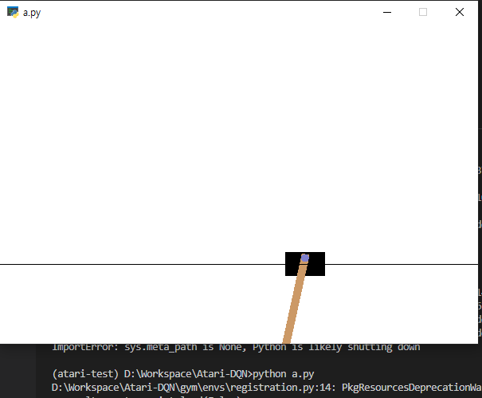
이번 스터디 내용
DQN 실행 위한 환경 설정
  MSYS2 설치
  서드 파티 라이브러리 설치
  Visual studio에서 실행

Slide 3
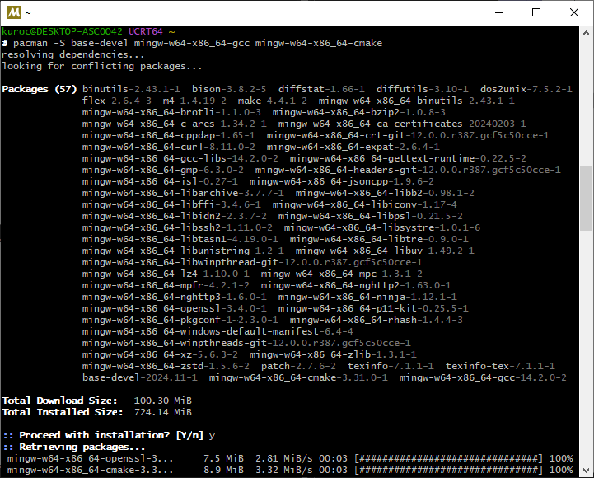
MSYS2
윈도우 환경에서 GNU 툴을 이용하기 위해 MSYSE를 설치

Slide 4
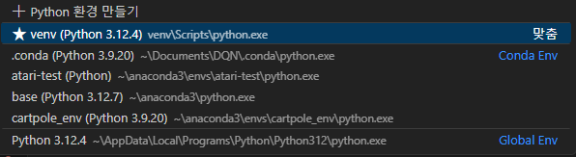
커널 열기 및
가상 환경에서 OpenAI의 GYM을 실행할 예정이기 때문에 python 3.9를 사용하는 커널 열기
이후 gym, scipy 등 서드 파티 라이브러리
전부 설치

Slide 5
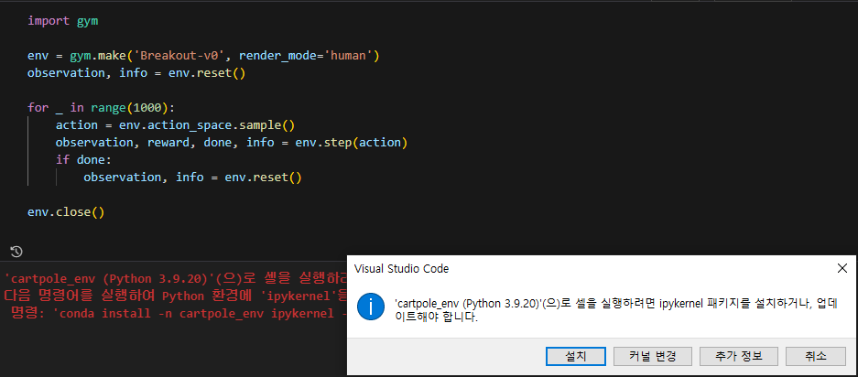
실행 결과
jupyter

Slide 6
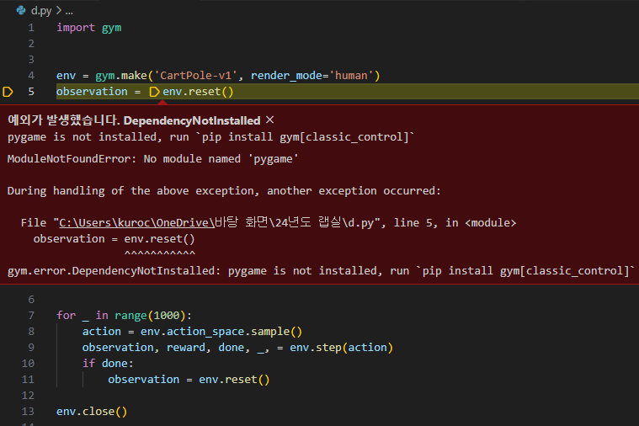
실행 결과
Python

Slide 7
다른 환경에서 시도
다시 실행

Slide 8
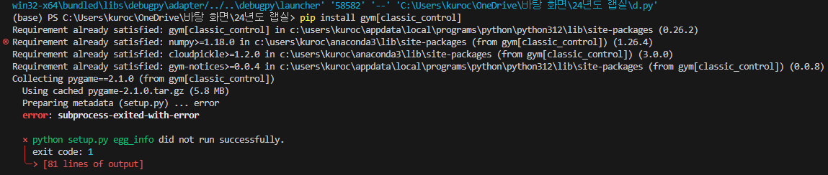
다른 환경에서 시도
필요한 서드 파티 라이브러리 설치
동일 오류 발생

Slide 9
생각해본 해결 방법
Python 전부 삭제 이후, 환경 변수 전부 초기화
이후 관리자 권한으로 가상 환경을 열고
코드 실행해보기
Atari 게임 외에 다른 게임에 적용시켜 볼 수 있을 지 여부 살펴보기

